Slide 1
Universidad Autónoma del Estado de México
Centro Universitario UAEM Valle de México
Ingeniería en Computación
Unidad de Aprendizaje
Programación Estructurada
Unidad de Competencia
Arreglos unidimensionales y bidimensionales para el almacenamiento de datos en la solución de problemas
Elaboró:
Ivonne Rodríguez Pérez
Agosto 2019

Slide 3
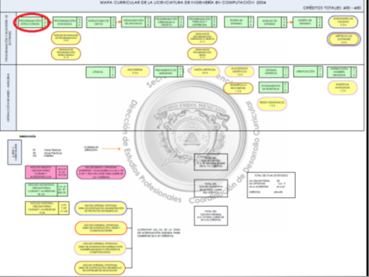

Slide 4
Unidad de competencia III
Utilizar arreglos unidimensionales y bidimensionales para el almacenamiento de datos en la solución de problemas

Slide 5

Introducción
Definición
Características
Dimensiones
Operaciones con arreglos
Arreglos unidimensionales
Arreglos bidimensionales
Ventajas del uso de arreglos
Contenido

Slide 6

Introducción
En la solución de problemas, el primer paso es detectar los datos que conforman el universo del problema. Por lo tanto, la selección de estos y su posterior organización es fundamental para resolverlo.
https://www.google.com.mx/url?sa=i&rct=j&q=&esrc=s&source=images&cd=&ved=2ahUKEwj8p9jA4q3kAhUScq0KHQfA9UQjRx6BAgBEAQ&url=https%3A%2F%2Fdefinicion.de%2Fresolucion-de-problemas%2F&psig=AOvVaw3nUuowyKA5N2Lo695c2D6H&ust=1567363491733007

Slide 7

Introducción
Todas las formas en que se relacionan lógicamente los datos, definen distintas estructuras de datos
http://3.bp.blogspot.com/-ra3ptx7TiyQ/TpcTO5Qp4rI/AAAAAAAAAfQ/20eqViyZoUw/s1600/Relaciones.jpg

Slide 8

Introducción
Las estructuras se diferencian entre si por la forma en que sus componentes se relacionan, y por el tipo de dato que contiene. Los datos estructurados son construidos a partir de datos primitivos.

Slide 9
Introducción
Estructura de datos compuesta:
“Una estructura de datos compuesta es un conjunto de datos reunidos bajo un nombre único y colectivo.”
Ahora bien, estas estructuras de datos compuestas se dividen en homogéneas y heterogéneas

Slide 10




Introducción
Homogéneas
Heterogéneas

Slide 11

Introducción
Datos simples
Estándar --> Entero – Real – Caracteres – Lógico
Estructura de datos
Estática --> Vectores y Matrices, Registro, Archivos
Dinámica --> Lineales: Listas, Pilas Colas
--> No lineales: Arboles y Grafos

Slide 12
Definición
Arreglo
Es una colección finita, homogénea y ordenada de elementos.
1er. Elemento
2do. Elemento
n Elemento

Slide 13
Características
Un arreglo tiene la característica de que puede almacenar N elementos del mismo tipo y permite seleccionar cada uno de ellos.
Así se distinguen dos partes en los arreglos:
Índices
Componentes o elementos

Slide 14
Características
Ejemplo
Sea V un arreglo de 5 elementos enteros con índices enteros.
V=(54,12,8,17,9)
Componentes
54 | 12 | 8 | 17 | 9
1 | 2 | 3 | 4 | 5
Índice

Slide 15
Ejemplo
float numero[10]; | Arreglo de 10 números reales
int k[104]; | Arreglo de 104 enteros
char ch[300]; | Cadena de 299 caracteres
int m[23][3] | Matriz de 2 dimensiones, con 23 renglones y 3 columnas.

Slide 16


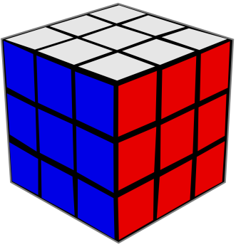
Dimensiones
Unidimensional o vector: un solo índice
Bidimensional o matriz: dos índices
Multidimensional: mas de dos índices

Slide 17
Arreglos Unidimesionales (Vectores)
Un arreglo unidimensional o vector es un conjunto finito y ordenado de elementos homogéneos.
La forma general para definir un arreglo de sólo una dimensión es la siguiente:
tipo_de_dato nombre_variable[tamaño]
tipo_de_dato: se refiere al tipo de dato de cada elemento del arreglo.
Tamaño: es la cantidad de elementos agrupados en la misma variable.

Slide 18

Ejemplo
int vector [10]
Entero: tipo de dato
Vector: nombre de la variable que representa a todo el arreglo
10: tamaño del arreglo

Slide 19
Ejemplo
Vector
0
1
2
3
4
5
6
7
8
9
13
24
35
12
78
53
71
29
30
83
x[5] = 53
x[9] = 83
El arreglo almacena desde la casilla 0. Por tanto, en un arreglo de 10 casillas, éstas están numeradas del 0 al 9

Slide 20
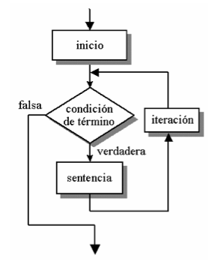
Ejemplo
Para la introducción de valores a todos los elementos de un vector, la mejor opción es utilizando estructuras repetitivas como para (for), mientras (while) y repetir hasta (repeat until).
Creación propia

Slide 21
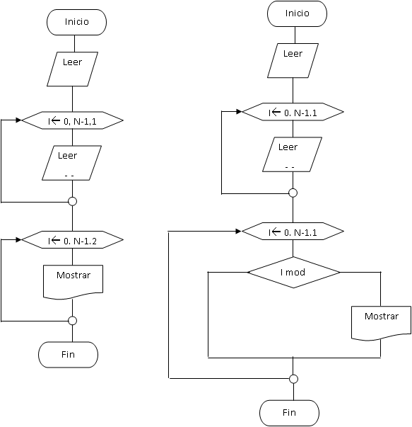
Ejemplo

Slide 22
Arreglos Bidimensionales (Matrices)
Un arreglo de dos dimensiones, también denominado matriz o tabla, se necesitan especificar dos subíndices para poder identificar cada elemento de la matriz.
La primera dimensión establece la cantidad de filas.
La segunda dimensión establece la cantidad de columnas.
Los datos son del mismo tipo.

Slide 23
Arreglos Bidimensionales (Matrices)
Columnas
1,1 | 1,2 | 1,3
2,1 | 2,2 | 2,3
3,1 | 3,2 | 3,3
Filas

Slide 24
Arreglos Bidimensionales (Matrices)
La forma general para definir una matriz es la siguiente:
tipo_de_dato nombre_variable[fila][columna]
tipo_de_dato: se refiere al tipo de dato de cada elemento del arreglo.
Fila: es la cantidad de elementos de las filas
Columna: es la cantidad de elementos de columnas
.

Slide 25


Ejemplo
int tabla [4][4]
Entero: tipo de dato
Tabla: nombre de la variable que representa a todo el arreglo
4: cantidad de filas y columnas

Slide 26

Ejemplo
| | 2 | 3 | 4
La matriz llamada MAT tiene filas que varían de 1 a 3 y columnas de 1 a 4, por lo tanto diremos que la matriz MAT tiene 4 x 4 elementos.
I = 1...4
J = 1....4
1
2
3
4
1,1 | 1,2 | 1,3 | 1,4
 | Mat(I,J)

Slide 27


Recorrido de una matriz
Sentido en el que se recorre una matriz por columna
Sentido en el que se recorre una matriz por fila

Slide 28
Recorrido de una matriz
Recorrido de una matriz
El Pseudocódigo correspondiente para recorrer e imprimir la matriz MAT(4,4) seria:
Comenzar
Para I = 1 a 4
Para J = 1 a 4
Imprimir MAT(I,J)
Fin_para
Fin_para
Parar

Slide 29

Operaciones
● Lectura / escritura
● Recorrido
● Asignación
● Actualización (Anadir, eliminar, insertar)
● Ordenación
● Búsqueda

Slide 30


Arreglos y cadenas de caracteres
Una cadena de caracteres se representa por un arreglo unidimensional de caracteres.
Cada carácter de la cadena se almacena en un elemento del arreglo.
En general el último elemento de la cadena es el carácter nulo (‘\0’).

Slide 31
Representación gráfica
Mat [renglón] [columna]
H | O | L | A
C | 0 | M | O | L
H | O | Y
L | E | O
Mat[0]
Mat[1]
Mat[2]
Mat[3]
Vector de cadenas

Slide 32

Ejemplo
void main()
{
char nombre[5][45];
int t;
for(t=0;t<5;t++)
{
printf(“introducir el nombre de k[%d]”,t);
scanf(“%s”,&nombre[t]);
} for(t=4;t>=0;t--)
{
printf(“Los nombres han sido
%s”,nombre[t]);
}
}

Slide 33

Ventajas de usar arreglos
Posibilita el uso de menor cantidad de nombres de variables.
Menor tamaño del algoritmo cuando se utiliza gran cantidad de variables al
mismo tiempo en memoria.
La facilidad de acceso a la información

Slide 34
Referencias
1. Guardati Buemo Silvia. (2016). Estructuras de datos básicas programación orientada a objetos con java. Alfaomega Grupo Editor.
2. López Goytia, José Luis y Ángel Gutiérrez González. (2014). Programación orientada a objetos con C++ y Java. Un acercamiento disciplinario. Grupo Editorial Patria.
3. López José, Gutiérrez Ángel. (2017). Programación orientada a objetos con C++ y Java. Grupo Editorial Patria
4. López Román, Leobardo. (2013). Metodología de la programación orientada a objetos. Alfaomega Grupo Editor. 2ª Ed.
5. Martínez, Román y Elda Quiroga. (2004). Estructuras de datos. Referencia práctica orientada a objetos. Thomson Learning.

Slide 35
Guión explicativo
El material esta diseñado para se utilizado en la primera unidad de competencia.
Es necesario que los alumnos realicen una investigación previa de los temas que se trataran en la sesión.
El desarrollo de la clase es con la exposición del profesor, el cual pondrá ejemplos de cada uno de los temas para que al alumno le quede lo más claro posible.
Se dejaran actividades como la realización de ensayos, mapas conceptuales y discusiones grupales
Nota. Las imágenes que no tienen fuente, fueron tomadas de las imágenes prediseñadas de power point

